Slide 1
Open Educational Ressource
Weiternutzung als OER ausdrücklich erlaubt: Dieses Werk und dessen Inhalte sind - sofern nicht anders angegeben - lizenziert unter CC BY 4.0. Nennung gemäß TULLU-Regel bitte wie folgt: „Inhouse-Schulung Lebensmittelabfallvermeidung" aus dem DBU geförderten Projekt „Gerechte und nachhaltige Außer-Haus-Angebote gestalten“, Institut für nachhaltige Ernährung (iSuN), Lizenz: CC BY 4.0.
Der Lizenzvertrag ist hier abrufbar: https://creativecommons.org/licenses/by/4.0/deed.de
Das Werk ist online verfügbar unter:
https://www.ernaehrung-nachhaltig.de/
Bei der Erstellung dieser Ausarbeitung wurde größte Sorgfalt und Genauigkeit angewendet, um sicherzustellen, dass alle Informationen korrekt und verständlich dargestellt sind. Zunächst wurden die Inhalte nach dem aktuellen Forschungsstand und praxisrelevanten Informationen erstellt und in Praxisbetrieben geprüft sowie anschließend überarbeitet. Danach folgte die Lizenzierung nach OER-Standards. Sollten dennoch Fehler oder Unklarheiten bei den Inhalten oder der Lizenz auftreten, bitte zögern Sie nicht, uns darauf hinzuweisen. Wir sind stets bemüht, Verbesserungen vorzunehmen und eventuelle Fehler zu korrigieren, um die Qualität unserer Arbeit kontinuierlich zu optimieren.
Vielen Dank für Ihr Verständnis und Ihre Unterstützung.

Slide 2
Änderungshistorie
Version | Datum | Änderungen

Slide 3
Ablauf der Inhouse-Schulung
Hilfestellung
Erzählen Sie Ihren Kollegen von dem Workshop (Folie 2 & 3)
Steigen Sie in das Thema ein
  Das Video bietet eine gute Einführung und zeigt die Relevanz der Thematik (Folie 4)
  Den (wirtschaftlichen) Nutzen können Sie mit Hilfe der Rechnung von Folie 6 und 7 darstellen
Danach geht es vor allem darum, den Kollegen die Messung vorzustellen. Dabei können Sie sich an den Leitfragen orientieren (Folie 10 & 16).
  Verantwortlichkeit: Stellen Sie hier Ihrem Team, dass Prozessdiagramm vor – verändern oder ergänzen Sie dieses bei Bedarf in Zusammenarbeit mit Ihren Kollegen (Folie 2 & 3)
  Prozesse: Stellen Sie vor, wo entlang der Arbeitsabläufe Lebensmittelabfälle anfallen, welche davon auf jeden Fall gemessen werden sollen und auf welchem Wege dies geschieht
  Zeitraum: hier gibt es eine Empfehlung von der Nationalen Strategie
Nach der Vorstellung der Messung können sie nun gemeinsam in Ihrem Kollegium besprechen in welcher Form sie diese durchführen.

Slide 4
Gerechte und nachhaltige
Außer-Haus-Angebote gestalten
Team-Schulung
- Lebensmittelabfälle -

Slide 5
Ziel
Reduzierung der Lebensmittelabfälle
Ihre Küche möchte mehr umweltfreundliches und menschengerechtes Essen anbieten.

Slide 6

Lebensmittelabfälle
Informationsfilm: WASTE
Klicke
HIER
um zum Video zu gelangen.
Quelle: foodwastetv (Hrsg.): WASTE – German. Produziert von SCHNITTSTELLE THURN GbR im Auftrag von WWF Deutschland und UNEP, in Kooperation mit SIWI und FAO. Online: https://www.youtube.com/watch?v=RukR368mQ84.
Notes:
https://www.youtube.com/watch?v=RukR368mQ84

Slide 7
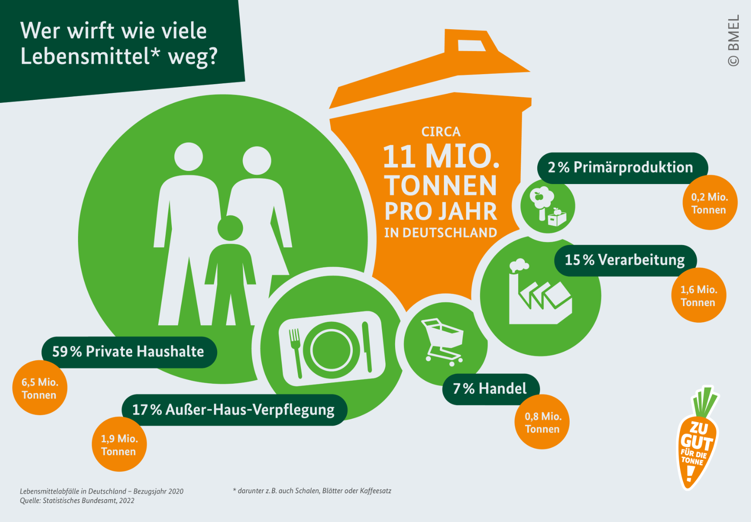
Lebensmittelabfälle – Deutschland 2020
Bildquelle: https://www.zugutfuerdietonne.de/unsere-strategie/materialien/grafiken
Außer-Haus-Markt:
Von 70 kg Lebensmitteln, die pro Kopf im Jahr verbraucht werden, wandern 23,6 kg in den Abfall!
Quelle: Jepsen, D.; Vollmer, A.; Eberle, U.; Fels, J.; Schomerus, T. (2016): Entwicklung von Instrumenten zur Vermeidung von Lebensmittelabfällen. Endbericht. Umweltbundesamt (Hrsg.). https://www.umweltbundesamt.de/sites/default/files/medien/377/publikationen/2016-12-14_vermeidung-lebens_mittelabfalle_dt_lang_fin.pdf.
Notes:
Weltweit: Rund 1/3 aller für die Ernährung der Menschen hergestellten Lebensmittel gehen verloren oder werden weggeworfen = Jährlich ungefähr 1,3 Mrd. t
Deutschland: 12 Mio. - t/a Lebensmittelabfälle
(FAO 2013; Thünen Institut 2019)

Slide 8

Nachhaltiges Wirtschaften
Lebensmittelabfälle
WWF Deutschland (Hrsg.) 2019: Weniger ist mehr. Warum es sich rechnet Lebensmittelabfälle systematisch zu betrachten und zu reduzieren. S. 12. Online verfügbar unter https://www.wwf.de/fileadmin/fm-wwf/Publikationen-PDF/Landwirtschaft/WWF-Weniger-ist-mehr.pdf, abgerufen am 03. September 2023.
Durch die Vermeidung von Lebensmittelabfällen werden Kosten eingespart:
100 Personen lassen je eine kleine Kartoffel auf dem Teller
ca. 40 g / Person = 4 kg Kartoffeln
Bsp. Einkaufspreis Kartoffeln = 1,79 € / kg
Verlust = 7,16 €
kostenintensivere Veränderungen wie z.B. die Erhöhung des Bio-Anteils können dadurch ausgeglichen werden
Bild nicht unter freier Lizenz.

Slide 9
Berechnung Warenverlust
Beispiel Care-Bereich (Senioreneinrichtung Bayern)
Mittagsverpflegung
Messperiode | Abfall pro Mahlzeit (g) | Warenverlust pro Mahlzeit (€) | Warenverlust pro Jahr (€) | Einsparung pro Jahr (€)
1. Abfallmessung | 136 g | 0,70 € | 27.083 € | 15.863 €
2. Abfallmessung | 56 g | 0,29 € | 11.220 €
Annahmen: | 1,80 € Wareneinsatz (Grammatur pro Mahlzeit 350 g) bei 365 Verpflegungstagen und durchschnittlich 740 Mahlzeiten pro Woche
 |  | 6.448 kg CO₂eq pro Jahr
*eine Mahlzeit gilt als nachhaltig, wenn weniger als 0,8 kg CO2eq verursacht werden |  | = 8.060 nachhaltige Mahlzeiten pro Jahr*
-59 %
Einsparpotenzial CO₂eq
Quelle: von Borstel, T.; Prenzel, G. K.; Welte, B. (2020): FOOD WASTE 4.0. Zwischenbilanz 2020. Hg. v. United Against Waste e. V. Plankstadt. S. 34. Online verfügbar unter https://www.united-against-waste.de/downloads/united-against-waste-zwischenbilanz-2020-einzelseiten.pdf, abgerufen am 03.09.2023.

Slide 10

Messung der Lebensmittelabfälle
Wie geht das?

Slide 11

Messung der Lebensmittelabfälle
Ziele der Messung
Status Quo-Erhebung: Art und Menge der Lebensmittelabfälle
Identifizierung der Ursachen
Kommunikation an andere Akteure (z. B. Mitarbeitende, Gäste, Geschäftsführung)
Maßnahmenentwicklung
Verringerung von Abfallmengen und Kosten

Slide 12



Systematisches Vorgehen planen
Wer ist verantwortlich?
Wer muss eingebunden werden?
Welche Prozesse werden analysiert?
Wann ist ein sinnvoller Startpunkt?
Wie lange soll gemessen werden?
Checkliste zur Messung der Lebensmittelabfälle

Slide 13
Festlegung von Rollen, Aufgaben,
Verantwortlichkeiten
Prozessdiagramm inkl. Informationsfluss
Hier können Sie ihr Prozessdiagramm aus dem ersten Workshop ein- und vorstellen.
Notes:
Den Mitarbeitern zeigen – es mit Ihnen diskutieren und daran zeigen, dass sie wichtig in dem Prozess sind.

Slide 14
Systematisches Vorgehen planen
Wer ist verantwortlich?
Wer muss eingebunden werden?
Welche Prozesse werden analysiert?
Wann ist ein sinnvoller Startpunkt?
Wie lange soll gemessen werden?
Checkliste zur Messung der Lebensmittelabfälle
Notes:
Aufzeigen, welche Möglichkeiten der Erfassung es gibt – was auf jeden Fall erhoben werden soll.

Slide 15
Lebensmittelabfälle entlang der Prozesse
Anzahl
ausgegebene Essen
Produktions-
menge
Lagerung
Zubereitung
Ausgabe
Verzehr
Lagerverluste
Putz- und Zubereitungs-verluste
Ausgabeverluste/ Überproduktion
Tellerreste
Fehlproduktion
Notes:
1. Lagerverluste
Verluste, die im Lager anfallen, wie z. B.: Verpackte Ware: MHD abgelaufen, Bruchware, Falsche Lagertemperatur
Zubereitete Speisen: Überproduktion, die zur Weiterverwendung eingelagert wird, aber doch entsorgt wird, weil z. B. „schlecht geworden“
2. Putz- und ZubereitungsverlusteLebensmittel, die während der Produktion der Speisen entsorgt werden, z.B.: Schöpfverluste (Topf und Pfannenreste), Produkte mit Schadstellen, Produkte, die aus hygienischen Gründen nicht mehr zu verwerten sind (heruntergefallene Speisen), Übrig gebliebene Panade (nach dem Schnitzel panieren), Nicht vermeidbare Abfälle: Schalen, Kerne, Knochen, Strunk, Eierschalen, Kaffeefilter, Altfette und Öle
3. Verluste aus Fehl- und Überproduktion: Lebensmittel, die nach Fertigstellung des Gerichtes entsorgt werden, z.B.:
Überschüsse, die direkt entsorgt werden, z.B. zu viel/falsch gekocht (verkochte Nudeln, Reste nach der Befüllung der GN-Behälter)
4. Ausgabeverluste : Lebensmittel, die in der Ausgabe waren und nicht verteilt wurden, z. B.:
Schöpfverluste (Reste in GN-Behältern), Produkte mit Mängeln (braune Stellen an Kartoffel) und Herunter gefallene Speisen
Musterteller und Rückstellproben, Rückläufe der Außenstellen (GN-Behälter), Reste aus Salatbar
5. Tellerreste, Reste auf Tellern, die vom Kunden zurückkommen!

Slide 16
Lebensmittelabfallmessung
Mögliche Kennzahlen
Grundlegende Erhebung
Abfallmenge im Verhältnis zur Produktionsmenge
Abfallmenge pro Mahlzeit/Person
Geplante und tatsächlich ausgegebene Mahlzeiten
Weitere Kennzahlen
Tellerreste pro Mahlzeit/Person
Ausgabereste pro Mahlzeit/Person
Wareneinsatz im Verhältnis zum Wareneinsatz für die Lebensmittelabfälle

Slide 17

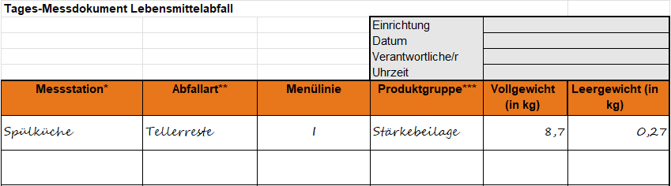
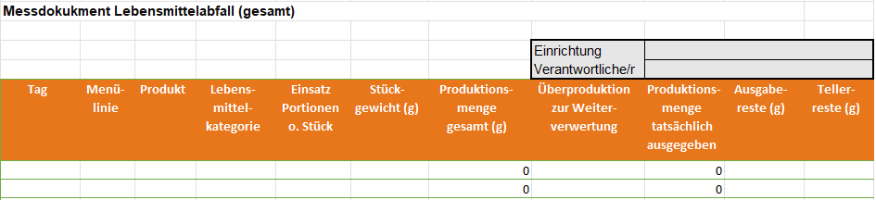
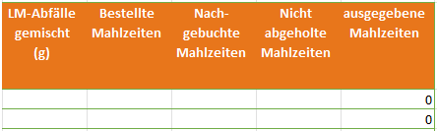
Lebensmittelabfallmessung
Messdokument
Tages-Messdokument
Messdokument
(gesamt)

Slide 18


Systematisches Vorgehen planen
Wer ist verantwortlich?
Wer muss eingebunden werden?
Welche Prozesse werden analysiert?
Wann ist ein sinnvoller Startpunkt?
Wie lange soll gemessen werden?
Nationale Strategie:
Mind. über einen Zeitraum von 4 Wochen bzw. 28 Verpflegungstagen
2 x jährlich
Messbereiche auf Basis der Küchenprozesse: Verluste aus Lagerung, Zubereitung, Ausgabe und Verzehr
Checkliste zur Messung der Lebensmittelabfälle

Slide 19
Messung der Lebensmittelabfälle
Entscheidungen treffen
und Aufgabenverteilung

Slide 20



Festlegung der Systemgrenzen der Messung
Lebensmittelabfallmessung
Wo wird gemessen?
Was wird gemessen?
Wie lange wird gemessen?
Wer ist verantwortlich und wer führt die Messung durch?

Slide 21

Los geht’s!
Bildquelle: KI generiert mit Adobe Express
Bildquelle: KI generiert mit Adobe Express - gemeinfrei (daher nicht unter freier Lizenz.)

